Slide 1
Ağız,Diş ve Çene Cerrahisinde Elektrokoter Lazer Kriyocerrahi
Prof. Dr. Hakan Alpay KARASU

Slide 2
Elektrocerrahi
Cerrahide kesme işlemleri için klasik bistüriye alternatif olarak farklı cihazlar geliştirilmiştir. Bu cihazlarla kanama kontrolü daha kolay yapılabilir ve basınç uygulamadan her yönde kesebildikleri için, klasik bistüriye üstünlük sağlarlar. Bu amaçla geliştirilmiş cihazlardan olan elektrokoterler, yüksek frekanslı akımla kesme işlevini yerine getirirler.

Slide 3
Başlıca elektrocerrahi tipleri;
Elektrokoagulasyon (bipolar akımla kanama durdurma)
Elektrokoterizasyon (yakma,dağlama)
Elektroseksiyon/elektrotomi (kesme)
Elektrocerrahi yumuşak fibrom, seboreik keratoz gibi benign ve bazal hücreli karsinom gibi malign lezyonların elimine edilmesinde, hemanjiom ve telenjiektaziler gibi vasküler lezyonların koagulasyonunda, cerrahi işlemler esnasında kanama kontrolünde, ve cerrahi insizyon ve eksizyon için kesme amaçlı kullanılmaktadır.

Slide 4
Elektrokoterler 200 kHz - 27 MHz arasında yüksek frekanslı akım üreten araçlardır. Kullanım amacına ve yerine göre bu cihazlar 15-400 Watt enerji üretebilirler. Üretilen yüksek frekanslı akım (YFA), kesme işlemi için tam dalga veya koagülasyon için modülasyonlu dalga biçiminde olabilir. Elektrokoter cihazının ürettiği yüksek frekanslı akımın, tam dalga veya modüleli dalga olması, dokuda oluşacak etkinin de farklı olmasını sağlar. Cihazın ürettiği yüksek frekanslı akım, ince bir uçla dokuya temas ettirildiğinde, dokuda oluşan direnç bölgesinde ısı meydana gelir. Bu değim sırasında metal uç ısınmaz. Hücreler arası sıvı ve kan, yüksek frekanslı akıma karşı gösterdikleri direnç yüzünden ısınırlar. Doku direncinin yüksek olduğu bölgede oluşan ısı etkisiyle dehidratasyona bağlı kesi meydana gelir. Direncin en yüksek olduğu yer aktif ucun dokunma noktasıdır.

Slide 5
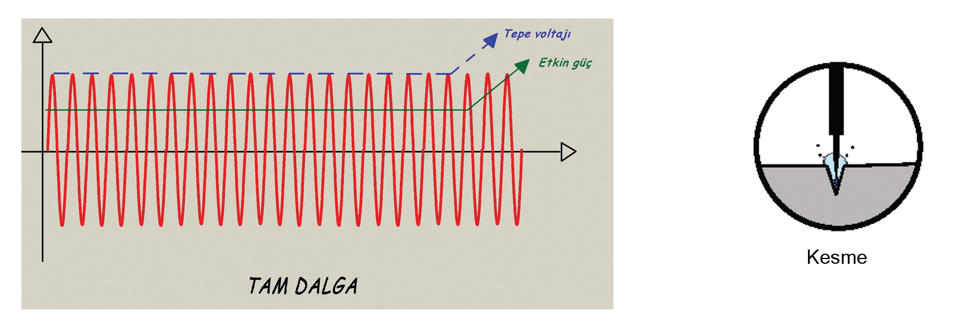
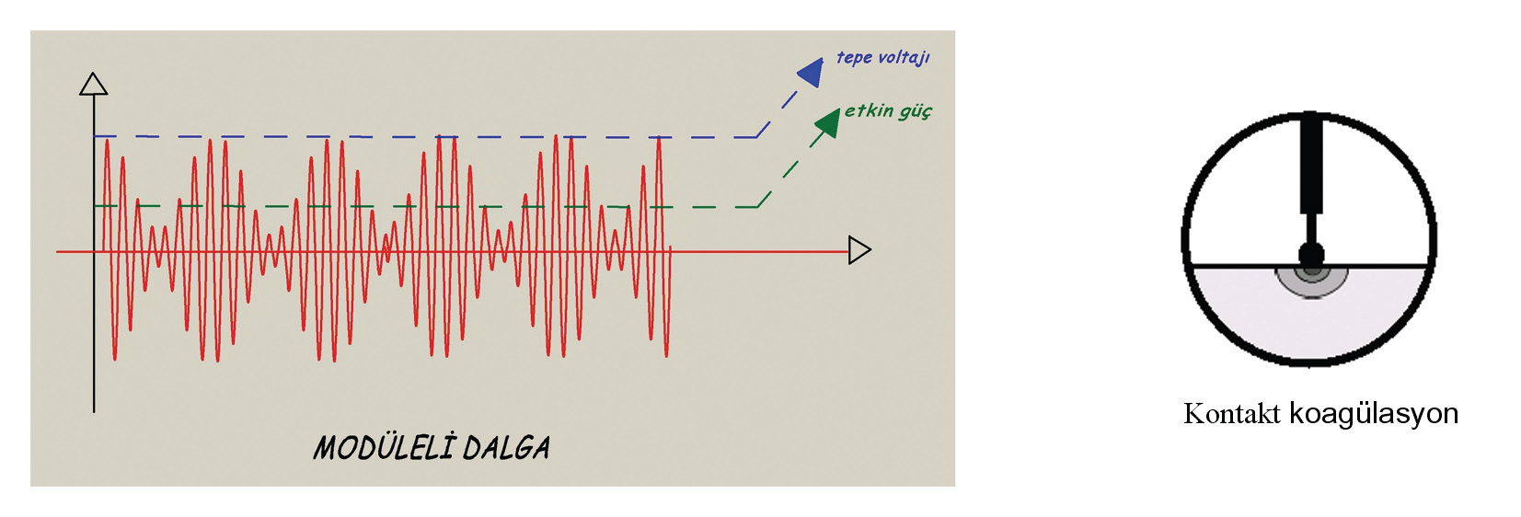

Slide 6
Isının dokuda oluşturduğu değişiklikler
400 ⁰C <490 ⁰C Geri dönüşebilir doku hasarı
490 ⁰C <700 ⁰C Geri dönüşümsüz doku hasarı (Denatürasyon)
700 ⁰C <1000 ⁰C Bağ dokusu – kollagen- jelatine dönüşür. (Pıhtılaşma – koagülasyon )
1000 ⁰C <2000 ⁰C Hücre suyu buharlaşır, hücre kurur ve jelatin yapışkan hale gelir (Kurutma-Desikasyon)
> 2000 ⁰C Yara kabuğu oluşumu (Kömürleşme –karbonlaşma, patolojik olarak 4. derece yanık .)

Slide 7
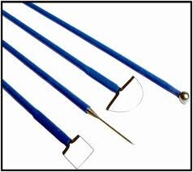
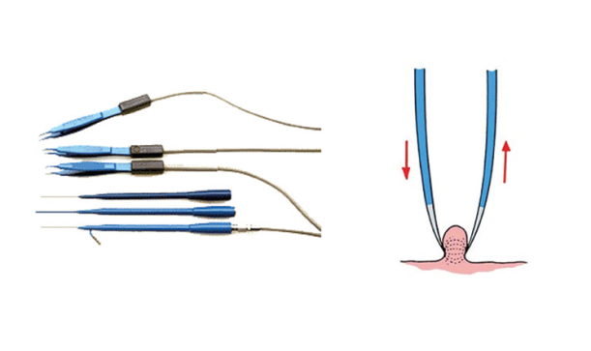
Tipleri
Uni/monopolar
İnce veya kalın tel veya iğne biçiminde
Bıçak şeklinde
İlmik biçiminde olanlar
Farklı çaplarda küre biçiminde
Bipolar
Hemostatik bistüri(Hot knife)

Slide 8
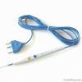
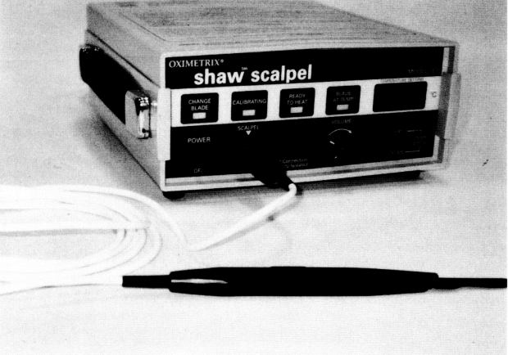
Hemostatik bistüri/Hot knife
Cihaz 3 bölümden oluşur;elektronik kontrol ünitesi, tekrar kullanılabilen hafif bistüri sapı,teflon kaplamalı bistüri(konvansiyonel bistüri şekil ve boyutlarında)
Soğuk ya da sıcak(110-260 ⁰C) olarak kullanılabilmekte
Yüzeydeki teflon kaplama ısının eşit dağılmasını ve yüzeye dokuların yapışmasını önler.
Cihaz, bistüri istenilenden fazla ısındığında sesli uyarı vermektedir.

Slide 9
Elektrokoter kullanımında dikkat edilmesi gereken hususlar
Bir monopolar elektrokoterin verimli çalışabilmesi için birinci koşul, akımın geri dönüş yolunun mükemmel olmasıdır. Elektrik akımı kesme işlemini yaptıktan sonra toprak yolu ile cihaza geri döner. Eğer bu geri dönüş yolu, yani toprak elektrotu yetersizse, cihaz ya kesmeyecektir ya da yanıklara sebep olan kötü kesikler oluşturacaktır. Cihazın geri dönüş elektrotu varsa bu, üretici firmanın önerilerine uygun biçimde hasta ile irtibatlandırılmalıdır.

Slide 10
Monopolar ve Bipolar akım yolları

Slide 11
Kesme esnasında ucun (prop) daima metalik parlak olması gerekir. Kesi esnasında proba yapışacak doku parçaları siyah karbon artıkları şeklinde birikecek ve burada oluşan yüksek direnç dolayısı ile prop ucunda gereksiz sıcaklık oluşacaktır. Kesme sırasında kesici uç hızla kirleniyorsa güç seçimi yüksektir veya kesme hızında bir yanlışlık var demektir.
Bipolar koterler doku, iki uç arasında tutularak kullanılır. Etkin sonuç için uçlar birbirine direkt temas etmemelidir.

Slide 12
LAZER
Lazer terimi; radyasyonun uyarılmış yayılımı ile ışık şiddetinin arttırılması anlamına gelen “Light Amplification by Stimulated Emission of Radiation” sözcüklerinin baş harflerinden meydana gelir.
Normal ışık tüm renklerin karışımından ibaret beyaz bir ışıktır. Lazer ışığı ise oluşturduğu dalga boyuna göre renk alır ve tek renklidir. İçerisindeki tüm ışık fotonları tek ve aynı dalga boyunda olup paralel dalgalar halindedir.

Slide 13
Lazer fiziği yolundan sapmış foton taneciklerinin bir atom tarafından absorbe edilerek atomun enerji seviyesinin yükseltilmesi esasına dayanır.
Lazer enerjisi su moleküllerince emilir. Suyun hemen ısınıp hacim genişlemesi ile buharlaşmasına sebep olur. Bu yüksek bir basınç oluşturur ve etraftaki hücrelerin tahrip olmasına sebep olur.
Lazerin dokudaki etkinliği dokunun mekanik ve fiziksel özelliklerine de bağlıdır. Bu özellikler ısı iletimi,inflamatuar cevap, dokunun vaskülaritesidir.
Lazer in çeşidi, kullanılan kristalin cinsine göre isim alarak değişmektedir. Lazer cihazında kullanılan bu kristaller lazere sadece ismini vermekle kalmayıp lazerin dalga boyunu da belirlemektedirler.
Diş hekimliğinde ağırlıklı olarak kullanılan lazerler Sırası ile Nd YAG lazer , diode lazer, Erbium lazer, CO2 lazer ve KTP lazer olarak sıralanabilir.Kullanım alanları lazerin dalga boyuna göre değişmektedir.

Slide 14
Lazerin dokulardaki etkisini belirleyen faktörler;
Lazerin dalga boyu,
Dokunun absorbsiyon karakteri,
Kullanılan güç miktarı,
Işının odaklandığı alandaki keskinliği ve
Lazer ucunun objeye olan uzaklığı.

Slide 15
Lazerin biyolojik dokuda etki mekanizmaları
Dokuya lazer uygulaması ise 3 tip değişiklik oluşur:
1 - Fototermik Etki: Dokuda koagulasyon ve buharlaşma oluşmasına neden olan etkidir. Cerrahi olarak kesi işlemi (lazer bisturisi) bu etki yoluyla gerçekleşmektedir.
2- Lineer olmayan Proses: 1 ms 'den kısa sürede uygulanan lazerde ısı enerjisi dokunun buharlaşma sıcaklığından fazla ise enerjinin büyük kısmı absorbe edilerek aniden explozyon seklinde buharlaşır. Buna "fotoablasyon" denir. Bu durumda dokudaki termik zararlar çok az olup ışığın penetrasyon derinliği kadardır. Diş sert dokularından parçacıklar halinde madde kapatarak kavite açma, bu etki ile yapılabilmektedir.
3- Fotokimyasal Etki: Dokuda bazı belirli moleküllerde fotokimyasal prosesler oluşabilmekte fakat biyokimyasal değişiklikler bilinmemekte ve ortaya konamamaktadır. Fotokimyasal reaksiyonlar biyostimulasyon (soft lazer uygulaması), lazer akupunktur ve fotodinamik terapi seanslarında kullanılmaktadır. Bildirilen olgu değerlendirmelerinin subjektif ölçülerle olması ve ayrıca çoğunun spontan remisyon gösteren tipteki hastalıklar grubundan olması nedeniyle bu tip lazer etkisi soru işareti olarak değerlendirilmektedir. Bugünkü bilgiler ışığında soft lazer ve biyostimulasyon etkisi ancak uyarıcı elektrik tedavisi, manyetil alan tedavisi gibi fizik tedavide kullanılan yöntemlere benzetilmektedir. Faydası bilinmemekle birlikte zararı olmadığından ve çok ucuz fiyatı nedeniyle etiyolojik olarak ilişkisi olmayan birçok hastalıkta (bifosfanat nekrozu,TME ağrıları..)

Slide 16
Lazer enerjisinin seviyesine göre;
Soft lazer (atermik)
Hard lazer (termik)
Yüksek enerjili lazer terapisi/High level laser therapy (hard laser): dokuları kesmek , kanı pıhtılaştırmak , hastalıklı dokuları yakmak, buharlaştırmak gibi işlemlerde kullanılır.
Düşük enerjili lazer terapisi/Low level laser therapy (soft laser): hücre ve dokuların çalışmalarını uyarma ve düzenleme amacı ile kullanılır. En çok kullanılanlar kırmızı ve kızıl ötesi olanlardır.

Slide 17
Ağız,Diş ve Çene Cerrahisinde Lazer kullanımı
Minör oral cerrahi işlemler (ör.frenektomi)
Bazı benign mukozal lezyonların eksizyonu
Kistik lezyonların tedavisi (mukosel,ranula)
Benign tümörlerin cerrahi tedavisi
Premalign lezyonların cerrahi tedavisi
Malign tümörlerin cerrahi tedavisi
Eksizyonel biyopsi
*insizyonel biyopside, elektrokoter ve lazer kullanılması, dokuların yapısal bütünlüğünü bozdukları ve bu nedenle histopatolojik teşhisi zorlaştırdıkları için önerilmez.

Slide 18
Endikasyon ve Avantajları
Sert doku operasyonlarında komşu dokulara tahribat vermeden kesilecek dokuda kolaylıkla çalışılmasını sağlar. Konvensiyonel yöntemlere göre postoperatif ağrı ve şişlikte bariz bir azalma, iyileşme süresinde gözle görülür bir kısalma olur. Yumuşak doku lezyonlarının kesimi eksizyon/insizyon için mükemmeldir. Hemostatik yumuşak doku cerrahisine imkan sağlar ve etkin koagülasyon yapar. Lingual,maksiller ve mandibuler frenektomiler kolay, hızlı, kanamasız ve anestezisiz yapılabilir.
Lazer ile yapılan cerrahi uygulamalarda, işlem esnasında neredeyse hiç kanama olmamaktadır. Her cerrahi uygulama sonrasında ortaya çıkabilecek komplikasyon, şişme ve rahatsızlık olasılıkları azalmakta ve daha hızlı bir iyileşme sağlanmaktadır.
Herpetik(uçuk)lezyonlar ve aftöz ülserler etkin hızlı bir biçimde tedavi edilebilirler.

Slide 19
Çift aşamalı implant uygulamalarında, üst yapının yapılabilmesi için gerekli olan cerrahi uygulama lazerle daha da basitleşmekte ve zaman kazanılmaktadır.
Lazer kullanılan bölgelerde % 100 dezenfeksiyon ve sterilizasyon sağlandığı için tekrar enfeksiyon oluşması riski ortadan kalkmaktadır.

Slide 20
Cerrahide en çok tercih edilen lazerler
Erbium:YAG laser
Neomidyum:YAG laser
Diode laser
CO2 laser

Slide 21
Lazer Tipi | Dalga boyu | Dalga şekli | Uygulamalar
CO₂ | 10.6 µm | Nabızsal(kesikli) veya sürekli | Yumuşak doku insizyonu ve ablasyonu,periodontal rejeneratif uygulamalarda dişetinin reepitelizasyonu
Nd:YAG | 1.064 µm | Nabızsal | Yumuşak doku insizyonu ve ablasyonu, başlangıç çürük lezyonlarının temizlenmesinde
Er:YAG | 2.94 µm | Nabızsal | Çürük temizlenmesi, mine ve dentinde kavite hazırlanması, kök kanalı hazırlanması, kemik ve sementte
Diyot | 904 nm | Nabızsal veya sürekli | Yumuşak doku insizyonu ve ablasyonu

Slide 22
Erbium :YAG Lazer 2,94 nm dalga boyu
Sert dokularda en etkili lazerdir.
Avantajları:
Sadece topikal anestezinin yeterli olması.
İşlem sırasında ya da post operatif ağrının minimal olması
Daha az termal difüzyon.
Daha az koagülatif nekroz riski.
Operasyondan sonra herhangi bir destekleyici tedaviye ihtiyaç duymaması.
Dezavantajları:
Azda olsa operasyon sırasında ağrı ve kaşıntı hissi.
Hastanın asitli,tuzlu ve sıcak yiyeceklerden kaçınmadığı durumlarda ilk iki gün yanma hissi.

Slide 23
Neomidyum:YAG Lazer 1064 nm dalga boyu
Avantajları:
Hızlı olması.
İşlem sırasında ve post operatif minimal ağrı olması.
Lokal anestezi gerektirmemesi.
Dezavantajları:
Operasyon sırasında duman ve koku oluşması.
İnce ve yumuşak dokularda altta kemik dokuda termal hasara sebep olabilir

Slide 24
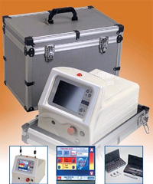
Diyot Lazer
Nd YAG Lazer ile benzer şekilde çalışmaktadır ancak bir lazer kristali yerine bir diode lambası barındırdıkları için maliyeti Nd YAG lazerle göre daha düşüktür bu sebepten diş kliniklerinde nisbeten daha yaygındırlar doku içinde 0.5 mm gibi Nd YAG lazerin yarısı kadar etki mesafesi vardır diğer bir dezavantajı kullanım sırasında yüksek ısı açığa çıkardıkları için dokular da hasara sebep olabilir.

Slide 25
CO2 Lazer 10.600 nm dalga boyu
Daha çok cerrahi işlemlerde dokuyu kesmek amacı ile kullanılır. Bu lazerin yaptığı kesilerin iyileşmesi oldukça yavaştır. Kesi yüzeyinde karbonizasyon denilen etkiye sahiptir.
Avantajları:
Hemostazın iyi sağlanmasına bağlı olarak kuru bir operasyon sahası.
İyileşme süresinde azalmış ağrı.
Minimal skar dokusu.
Dezavantajları:
Konvansiyonel yöntemlere göre uzamış yara iyileşmesi
Duruş buharlaşmasının belirlenmesi gereken nokta başarıyı etkiler.

Slide 26
Lazer güvenliği
En önemli risk direk ya da yansıyan lazer ışınlarına bağlı gelişen göz hasarlarıdır. CO₂ lazer korneada hasar yaratırken, Nd:YAG lazer ve Argon ise penetre olarak retinal hasar, hatta körlüğe neden olabilmektedir. Tüm personelde, hatta hasta uyanıksa optik koruma olmalı, operasyon sahasındaki camlar örtülü ve kapılar kapalı olmalıdır. CO₂ lazerler tüm cam ve plastik lenslerde filtre olabilirken, diğer lazerler değişen dalga boylarına göre özel renkli gözlüklere ihtiyaç gösterirler. Cerrahi sahadaki örtüler ve gazlarda ateşten korunmak için ıslak olmalıdırlar. Aksi takdirde özellikle CO₂ lazerler ile kuru gazlı bezler derhal alev alır. Her ihtimale karşı bolca irrigasyon solüsyonu hemen yakınında bulunmalıdır. Ayrıca cihazların gaz kaçağı açısından düzenli olarak kontrol edilmesi gerekmektedir.
Oral kavite içinde çalışıldığında kesinlikle endotrakeal tüpler kullanılmamalıdır. Bu amaçla norton fleksible metal tüpler, metal kağıda sarılı lastik tüpler veya lazere dayanıklı diğer tüpler kullanılmalıdır.
Yansıyan lazer enerjisinin önlenmesi için tüm aletler ebonize olmalı, oral kavitedeki komşu dokular uygun şekilde korunmalıdır. Bunun dışında CO₂ lazer ile doku buharlaştırılması sırasında meydana gelen duman kirliliği de bir risk yaratabilir. Bazen oldukça toksik olabilen miktarda gaz ve duman oluşabileceği bildirilmektedir.

Slide 27
Kriyocerrahi
Kriyocerrahi, canlı dokuları yok etmede dondurmayı kullanan bir metoddur. Hücrede buz kristalleri oluşturarak doku nekrozuna neden olur. Minimal ağrı şikayeti oluşturduğu için hasta tarafından kolay tolere edilebilen alternatif bir tedavi yöntemidir. Elektrokoterle dokular yakılarak,lazerle buharlaştırılıp uzaklaştırılırken kriyocerrahide dondurulup nekroze edilir ve vücudun zamanla nekroz olan kısımdan kurtulması beklenir.
Notes:
Kriyocerrahi, canlı dokuları yok etmede dondurmayı kullanan bir metoddur. Hücrede buz kristalleri oluşturarak doku nekrozuna neden olur.minimal ağrı şikayeti oluşturduğu için hasta tarafından kolay tolere edilebilen alternatif bir tedavi yöntemidir.lazerle dokular buharlaştırılıp uzaklaştırılırken kriyocerrahide dondurulup nekroze edilir ve vücudun zamanla nekroz olan kısımdan kurtulması beklenir.

Slide 28
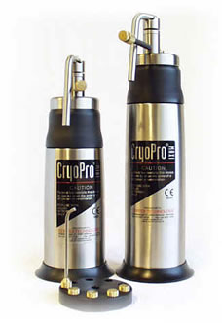
Ekipman:
-Sıvı gaz silindiri
-Barometre
-Kriyo_sprey
-Kriyojen madde

Slide 29
Kriyojen maddeler
CO₂ buzu -79 ⁰C
Nitröz oksit -75 ⁰C
Likit nitrojen -20 ⁰C (pamuk çubukla)
-180 ⁰C (kriyosprey)
-196 ⁰C (kriyoprob)
*kriyoprob ile 30 snlik uygulamada 3-4 mm derinliğe kadar donma gerçekleşmektedir.

Slide 30
Uygulanan dokunun morfolojik karakteri;
Donma
Çözünme
Ödem
Nekroz
Yara iyileşmesi

Slide 31
Uygulama alanları
-Prekanseröz/aktinik keratozlar
-Vasküler anomali
-Ameloblastom
-Verruca
-Piyojenik granülom
-Nevus…
-Erken dönem basal cell ve
squamos cell karsinom

Slide 32
Komplikasyonları
-vezikül/bül
-ağrı
-ödem(1 saat içinde)
-kızarıklık (30 dk içinde)
-hipopigmentasyon
-hipertrofik skar
-atrofi
-post operatif enfeksiyon
-kanama
-duyusal değişim
-skar
-sistemik reaksiyon
-nitrojen amfizemi(büyük damarların olduğu bölgelerde)

Slide 33
